Slide 1

Nhóm 1
QUẢN LÝ DANH SÁCH SÁCH TRONG THƯ VIỆN

Slide 2
Nội dung có trong slides:
Phần mở đầu
Phần nội dung
Phần kết luận

Slide 3
I. PHẦN MỞ ĐẦU
Mục đích đề tài :
Mục đích của đề tài quản lý sách trong thư viện giúp tối ưu hóa quy trình mượn và trả sách.

Slide 4


1. Mục đích đề tài
Tối ưu hóa quy trình mượn và trả
Quản lý thông tin sách
Giúp quản lý sách hiệu quả, giảm thời gian và công sức cho việc mượn và trả sách.
Cung cấp công cụ để lưu trữ và quản lý thông tin về sách, như tiêu đề, tác giả, nhà xuất bản, năm xuất bản, và các thông tin khác.

Slide 5
1.Mục đích đề tài
Theo dõi tình trạng sách
Hỗ trợ tìm kiếm và tra cứu
Giúp theo dõi tình trạng hiện tại của sách (sách đang mượn, sách có sẵn, sách bị mất, sách đang sửa chữa,...)
Cung cấp hệ thống tìm kiếm hiệu quả, giúp người dùng dễ dàng tra cứu và tìm kiếm sách trong thư viện.

Slide 6
1.Mục đích đề tài
Quản lý thông tin độc giả
Báo cáo và thống kê
Quản lý thông tin về độc giả, như tên, địa chỉ, số điện thoại, lịch sử mượn sách,...
Cung cấp các báo cáo và thống kê về việc sử dụng thư viện, giúp đưa ra quyết định quản lý tốt hơn.

Slide 7
1.Mục đích đề tài
Tăng cường khả năng phục vụ
Bảo vệ tài nguyên
Nâng cao chất lượng phục vụ, đáp ứng nhu cầu mượn và trả sách của người dùng một cách nhanh chóng và hiệu quả.
Giảm thiểu việc mất mát sách và tăng cường kiểm soát tài sản của thư viện.

Slide 8
I. PHẦN MỞ ĐẦU
2. Các bước tiến hành:
Bước 1: Xác định yêu cầu và thiết kế ứng dụng:
Liệt kê các chức năng chính của ứng dụng: thêm,xóa,tìm kiếm,hiển thị.
Thiết kế giao diện người dùng đơn giản ,thân thiện và dễ sử dụng.
Bước 2: Phát triển ứng dụng:
Lập trình các chức năng : thêm,xóa,tìm kiếm,hiển thị danh sách.
Lưu trữ dữ liệu ghi chú dưới dạng file JSON, bao gồm nội dung, ngày thêm và thời gian sửa đổi.

Slide 9
I. PHẦN MỞ ĐẦU
2. Các bước tiến hành:
Bước 3: Kiểm thử và sửa lỗi:
Kiểm thử ứng dụng để đảm bảo tất cả các chức năng hoạt động đúng theo yêu cầu.
Sửa các lỗi phát sinh trong quá trình kiểm thử.
Bước 4: Chuẩn bị bài báo cáo và bài thuyết trình :
Viết bài báo cáo Word, mô tả chi tiết các chức năng và quá trình phát triển ứng dụng.
Tạo bài thuyết trình PowerPoint, tóm tắt các ý chính của báo cáo và kết quả đạt được qua quá trình thực hiện.

Slide 10
I. PHẦN MỞ ĐẦU
2. Các bước tiến hành:
Bước 5: Thực hiện demo và nộp báo cáo :
Chuẩn bị mã nguồn và các demo để trình diễn các chức năng của ứng dụng.
Nộp bài báo cáo Word và bài thuyết trình PowerPoint và chuẩn bị cho buổi báo cáo đề tài.

Slide 11
II. PHẦN NỘI DUNG
1. Mục đích và tính năng:
Ứng dụng quản lý danh sách được thiết kế nhằm hỗ trợ người dùng quản lý thông tin sách một cách hiệu quả. Với giao diện đơn giản và thân thiện, ứng dụng cho phép người dùng thêm ,xóa, tìm kiếm,hiển thị một cách nhanh chóng và tiện lợi. Tạo ra một giao diện người dùng thân thiện , dễ sử dụng dể quản lý và theo dõi các sách trong thư viện một cách thuận lợi .Chúng được lưu trữ dưới dạng tệp JSON, đảm bảo tính bền vững và dễ dàng truy xuất.

Slide 12
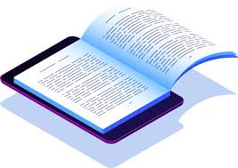
2. Quy trình nghiệp vụ:
a) Khởi tạo ứng dụng: Khi người dùng mở ứng dụng, cửa sổ chính được khởi tạo và hiển thị danh sách các sách hiện có. Nếu đây là lần đầu tiên sử dụng hoặc không có cuốn sách nào , danh sách sẽ trống và ta có thể thêm dữ liệu vào.
b) Thêm sách mới: Người dùng có thể thêm sách mới bằng cách chọn tùy chọn “Thêm sách” từ menu. Một hộp thoại yêu cầu nhập tiêu đề sách sẽ xuất hiện. Nếu tiêu đề là duy nhất, sách mới sẽ được thêm vào danh sách và lưu trữ với thông tin thời gian thêm và sửa đổi.

Slide 13
2. Quy trình nghiệp vụ:
c) Xóa sách : Người dùng có thể xóa sách bằng cách tùy chọn “xóa sách” . Một hôp thoai yêu cầu nhập tên sách cần xóa xuất hiện, nhập vào tên sách , nếu sách được tìm thấy thì sẽ bị xóa khỏi danh sách và hiển thị thông báo thành công . Nếu không tìm thấy sẽ thông báo cho người dùng rằng sách không tồn tại.
d) Tìm kiếm sách : Người dùng có thể tìm kiếm sách bằng cách tùy chọn”tìm kiếm”.Một hộp thoại xuất hiện yêu cầu nhập tên sách cần tìm. Nếu sách được tìm thấy sẽ hiển thị kết quả cho người dùng , nếu không tìm thấy sẽ thông báo rằng sách không tồn tại

Slide 14
2. Quy trình nghiệp vụ:
e) Hiển thị danh sách: Người dùng có thể xem danh sách bằng cách tùy chọn”hiển thị danh sách”.Nếu danh sách không rỗng,hiển thị tất cả sách với thông tin chi tiết. Nếu danh sách rỗng sẽ thông báo thư viện không có sách nào

Slide 15
3. Lợi ích và ứng dụng thực tế :
Tối ưu hóa quy trình quản lý
Nâng cao hiệu quả tra cứu
Tiết kiệm thời gian: Giúp quản lý sách dễ dàng và nhanh chóng hơn so với quản lý thủ công. Giảm thiểu sai sót: Hạn chế các lỗi nhập liệu và quản lý thông tin sách chính xác hơn.
Tìm kiếm nhanh chóng cho phép người dùng tìm kiếm thông tin sách nhanh chóng và hiệu quả. Truy cập thông tin tức thì ,người dùng có thể truy cập ngay lập tức thông tin về sách mà không cần phải lục tìm thủ công.
.

Slide 16
3. Lợi ích và ứng dụng thực tế :
Cải thiện trải nghiệm người dùng
Dễ dàng bảo trì và cập nhật
Giao diện thân thiện dễ sử dụng với người dùng giúp họ dễ dàng thao tác và tìm kiếm thông tin. Thông tin rõ ràng, hiển thị thông tin sách một cách rõ ràng và dễ đọc.
Cập nhật thông tin dễ dàng thêm, xóa và sửa thông tin sách dễ dàng, giúp duy trì dữ liệu luôn chính xác và cập nhật. Quản lý dữ liệu tập trung tất cả thông tin sách được quản lý tập trung, dễ dàng truy cập và bảo trì..

Slide 17
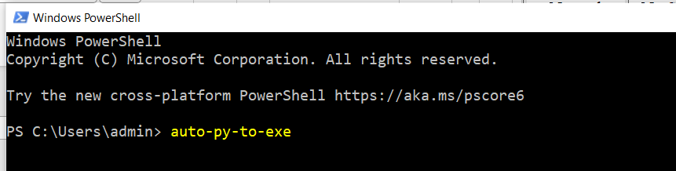
4. Chuyển dạng,tạo file, cài đặt và hướng dẫn chi tiết:
Quá trình chuyển định dạng .py sang .exe:
-Sau khi cài đặt xong, chúng ta có thể chạy trực tiếp auto-py-to-exe từ chính dòng lệnh và xem kết quả đầu ra.

Slide 18
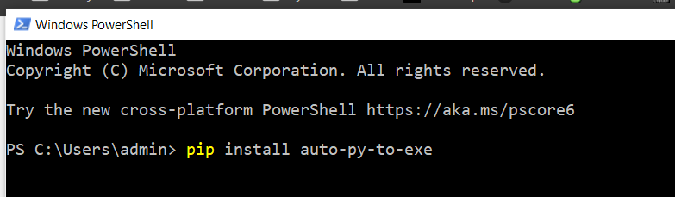
4. Chuyển dạng,tạo file, cài đặt và hướng dẫn chi tiết:
Quá trình chuyển định dạng .py sang .exe:
-Để cài đặt, chúng ta sẽ phải thực hiện lệnh pip install auto-py-to-exe trên command-line.
-Mình sẽ sử dụng code đơn giản để tạo GUI bằng Python và chuyển đổi nó sang EXE.

Slide 19
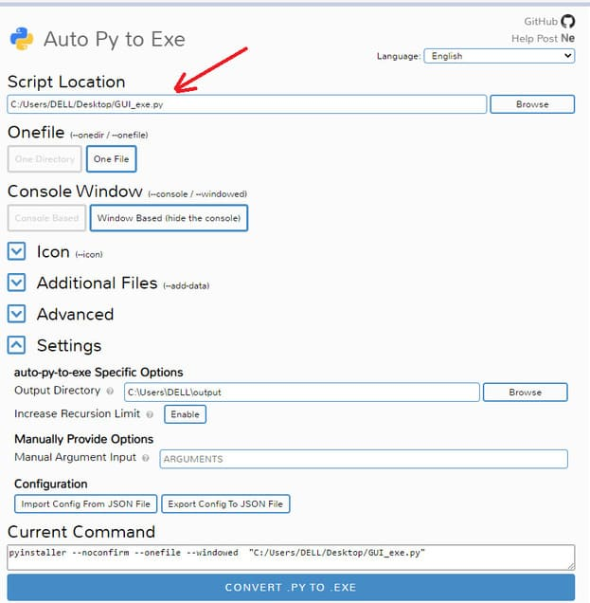
4. Chuyển dạng,tạo file, cài đặt và hướng dẫn chi tiết:
Quá trình chuyển định dạng .py sang .exe:
-Khi bạn mở gói auto-py-to-exe, chỉ cần thêm đường dẫn tập lệnh Python của bạn như được hiển thị trong ảnh chụp màn hình bên dưới.

Slide 20
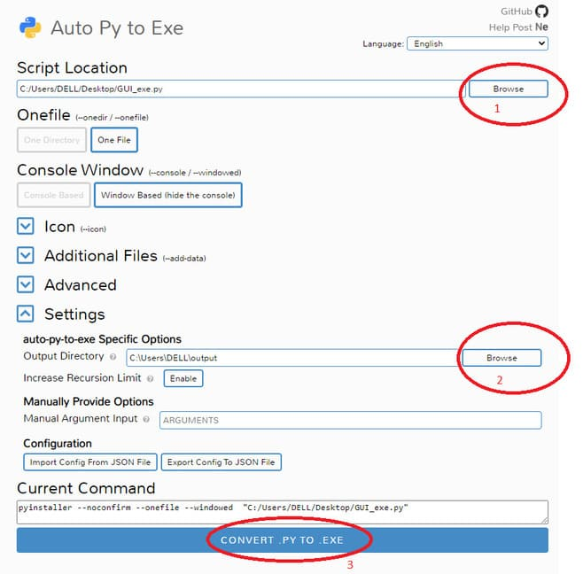
4. Chuyển dạng,tạo file, cài đặt và hướng dẫn chi tiết:
Quá trình chuyển định dạng .py sang .exe:
-Sau khi hoàn tất việc chỉ định vị trí tập lệnh, hãy chọn vị trí đầu ra như được hiển thị trong ảnh chụp màn hình bên dưới, sau đó nhấp vào nút màu xanh lam.

Slide 21
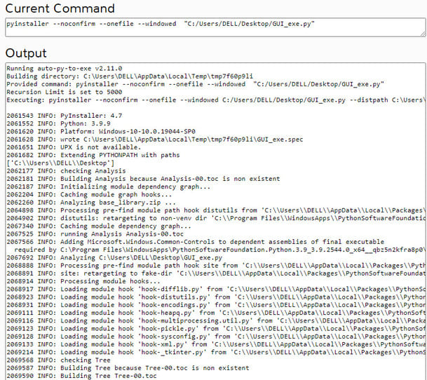
4. Chuyển dạng,tạo file, cài đặt và hướng dẫn chi tiết:
Quá trình chuyển định dạng .py sang .exe:
-Ngay sau khi bạn nhấp vào “CONVERT .PY TO EXE”, cửa sổ tiếp theo sẽ giống như sau:

Slide 22
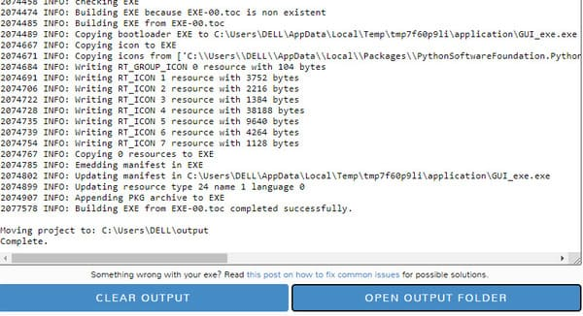

4. Chuyển dạng,tạo file, cài đặt và hướng dẫn chi tiết:
Quá trình chuyển định dạng .py sang .exe:
-Khi bạn mở tệp đầu ra, bạn sẽ thấy tệp GUI EXE:

Slide 23
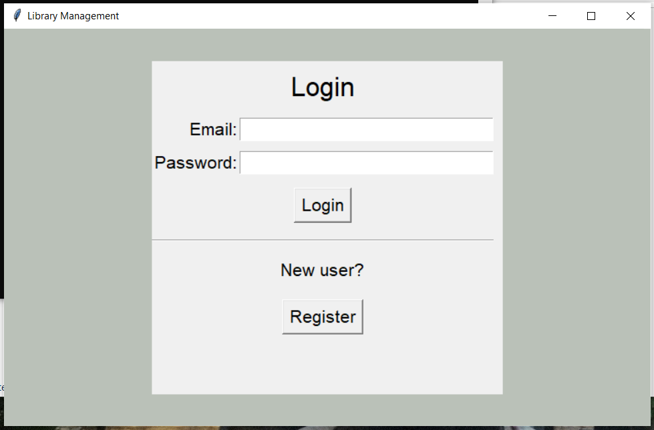
4. Chuyển dạng,tạo file, cài đặt và hướng dẫn chi tiết:
Quá trình chuyển định dạng .py sang .exe:
- Đầu ra sẽ giống như sau:

Slide 24
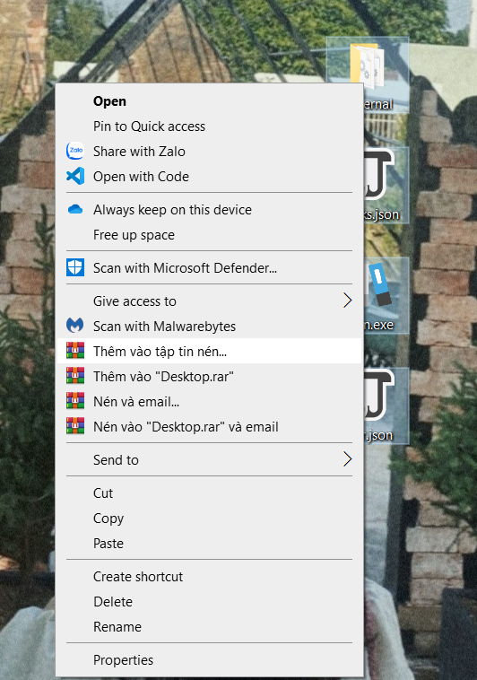
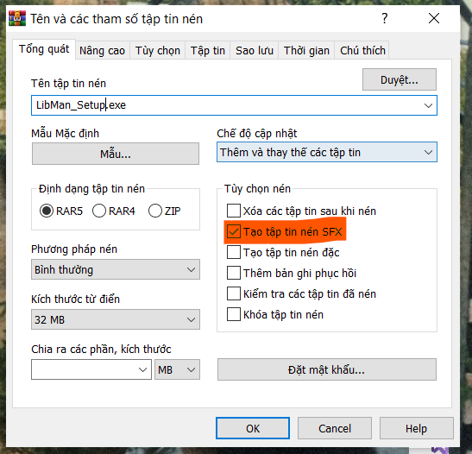
4. Chuyển dạng,tạo file, cài đặt và hướng dẫn chi tiết:
b) Tạo file cài đặt ứng dụng

Slide 25
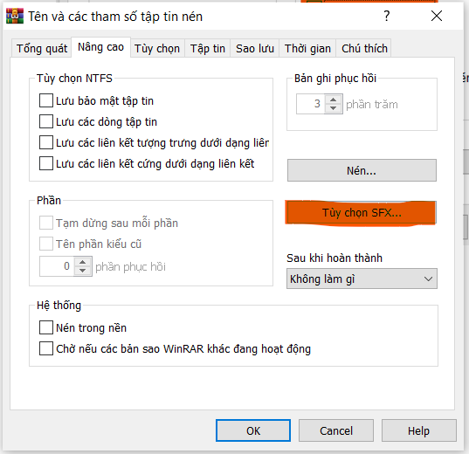
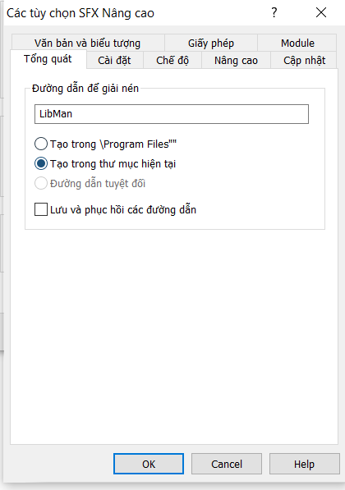
4. Chuyển dạng,tạo file, cài đặt và hướng dẫn chi tiết:
b) Tạo file cài đặt ứng dụng

Slide 26
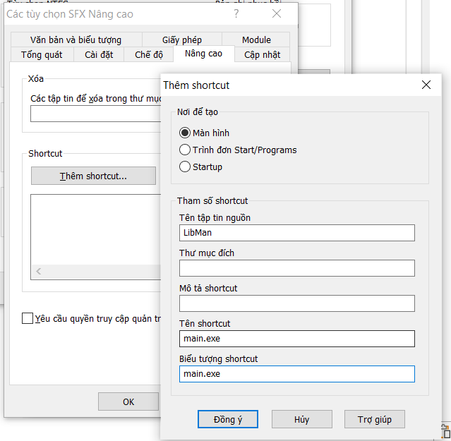
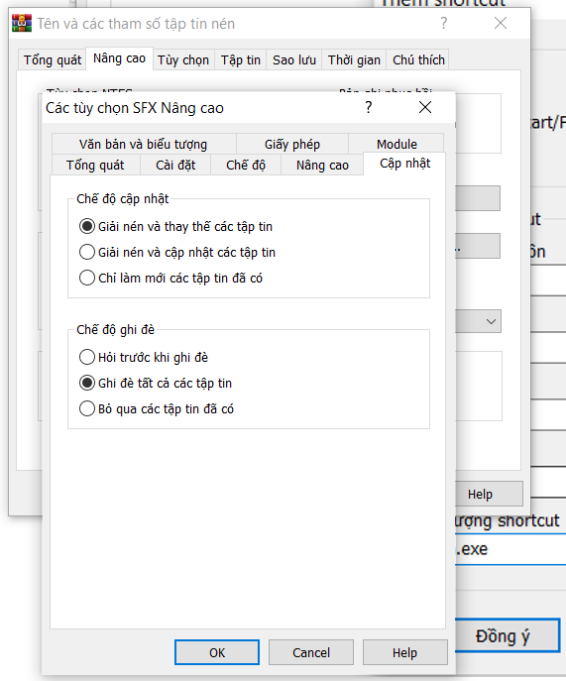
4. Chuyển dạng,tạo file, cài đặt và hướng dẫn chi tiết:
b) Tạo file cài đặt ứng dụng

Slide 27
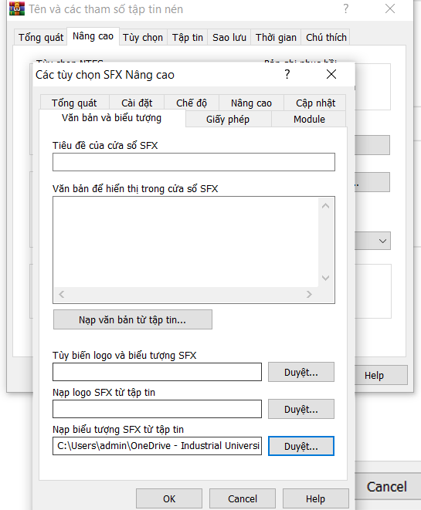
4. Chuyển dạng,tạo file, cài đặt và hướng dẫn chi tiết:
b) Tạo file cài đặt ứng dụng

Slide 28
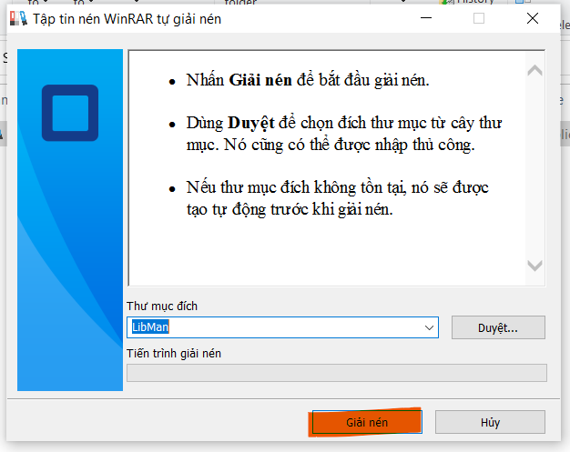
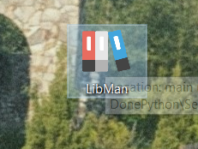
4. Chuyển dạng,tạo file, cài đặt và hướng dẫn chi tiết:
c) Hướng dẫn cài đặt
-Chọn tệp setup
-Màn hình hiện shortcut ứng dụng

Slide 29
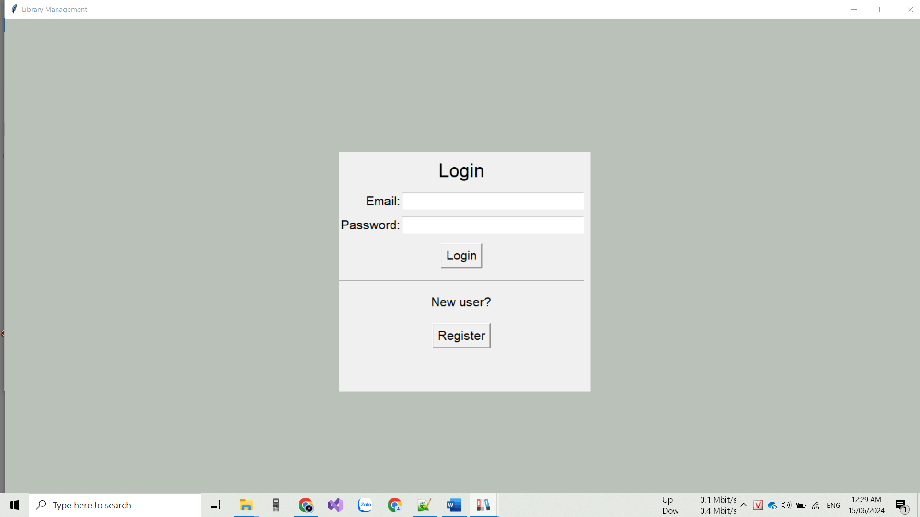
4. Chuyển dạng,tạo file, cài đặt và hướng dẫn chi tiết:
d) Hướng dẫn sử dụng:
Sau khi hiển thị hộp thoại bạn cần thực hiện như sau :
Đăng nhập:
- Bước 1 : Nhập địa chỉ email vào ô "Email".
- Bước 2 : Nhập mật khẩu vào ô "Password".
- Bước 3 : Nhấn nút "Login" để đăng nhập.
Đăng ký người dùng mới :
- Nếu bạn là người dùng mới và chưa có tài khoản, nhấn nút "Register" để đăng ký tài khoản mới.

Slide 30
III. PHẦN KẾT LUẬN
Ứng dụng quản lý danh sách được triển khai bằng Tkinter là một ví dụ thực tế về việc xây dựng một ứng dụng GUI với khả năng thêm,xóa,tìm kiếm,hiển thị. Qua việc phát triển và phân tích mã nguồn của ứng dụng này, chúng ta thấy rõ tầm quan trọng của việc quản lý danh sách của sách trong thư viện.
Ứng dụng cho phép người dùng thêm sách mới, xóa và tìm kiếm sách , hiển thị danh sách bất cứ lúc nào, và xóa những cuốn sách không còn tồn tại. Với các chức năng như tạo menu, tải và lưu dữ liệu trong tệp JSON, và hiển thị nội dung quản lý danh sách trong Listbox, ứng dụng cho thấy việc quản lý danh sách có thể được thực hiện một cách đơn giản và hiệu quả.
Tuy nhiên, cần chú ý đến việc đảm bảo an toàn dữ liệu và khả năng mở rộng ứng dụng với các tính năng nâng cao. Việc phát triển ứng dụng này đã giúp chúng em áp dụng kiến thức lý thuyết vào thực tế, phát triển kỹ năng lập trình và hiểu sâu hơn về giao diện người dùng trong Python, chuẩn bị cho các dự án phần mềm trong tương lai.

